Slide 1
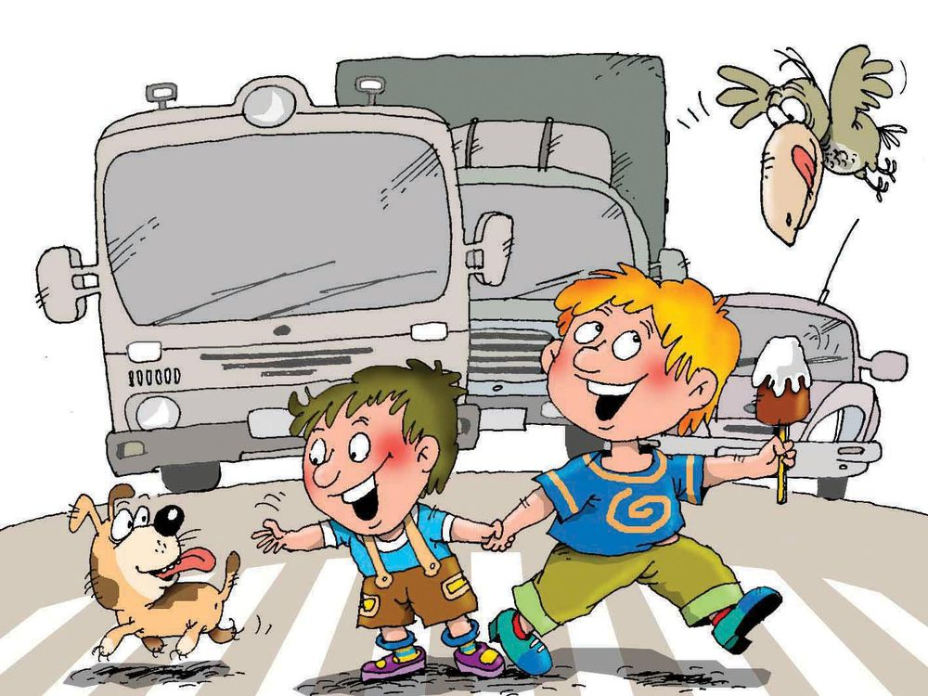
Безопасность на дороге
Консультация для родителей
Составила Чернова Н.С.

Slide 2

Внимание
Из года в год увеличивается поток автомобилей, а вместе с ними растет число дорожно-транспортных происшествий. Ежегодно на дорогах гибнут десятки детей, более тысячи получают серьёзные травмы. Очень часто это происходит потому, что дети не знают правил дорожной безопасности или нарушают их, не осознавая трагических последствий своей беспечности.

Slide 3
! Дети должны запомнить правила дорожного движения и следовать им
! В городе без взрослых на дорогу выходить опасно, потому что может сбить машина.
! В городе люди ходят по специальной дороге. Она называется тротуар. По тротуару ходят спокойным шагом, придерживаются правой стороны тротуара. Такое правило придумано для того, чтобы было удобно ходить и люди не мешали друг на друга.

Slide 4
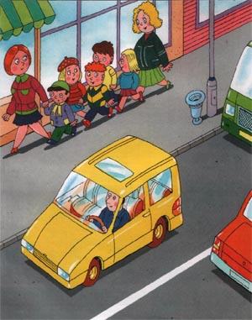

Slide 5
Переходить дорогу можно только в специальном месте. Оно называется пешеходный переход. Пешеходный переход видно издалека, потому что на месте перехода нарисована «Зебра». Это такие полоски белого и черного цвета.

Slide 6
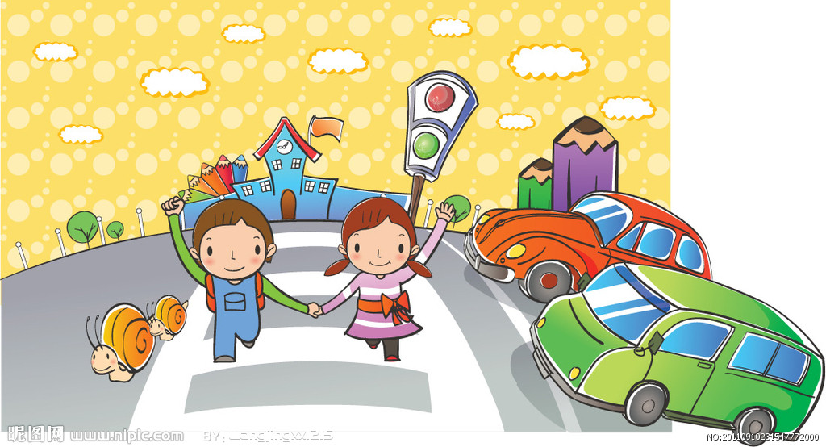

Slide 7
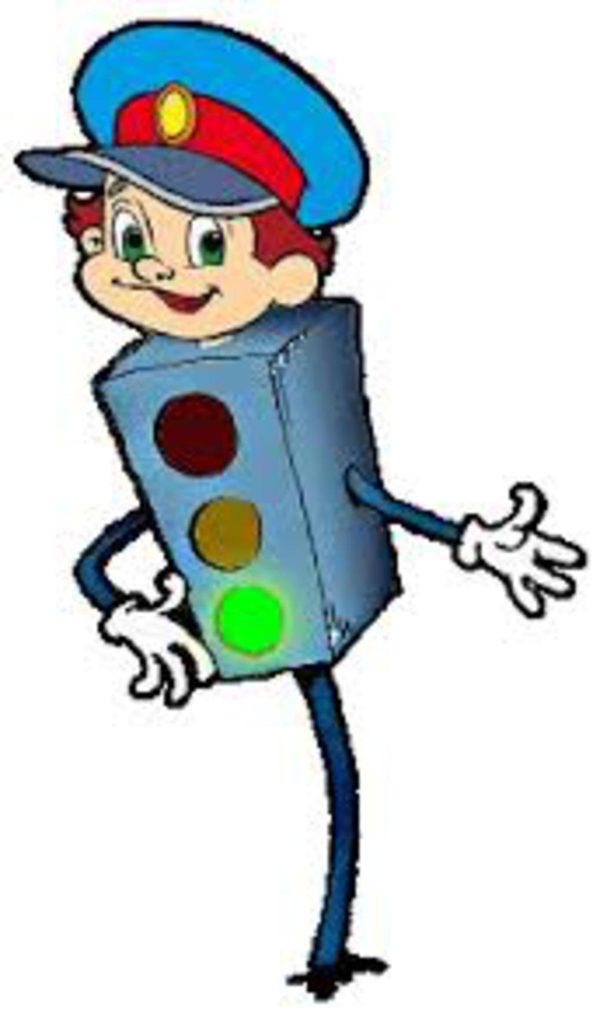
«Коль зеленый свет горит, значит, путь тебе открыт».
!На наземном пешеходном переходе можно двигаться только в на зеленый свет светофора

Slide 8
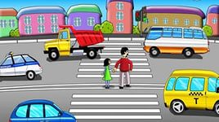
Переходить дорогу можно только со взрослыми за руку.

Slide 9
!Все эти понятия ребенок усвоит прочно, если родители вместе с нами будут знакомить и напоминать правила дорожного движения. Систематически, но ненавязчиво.
!Необходимо привлекать к беседе самого ребенка и спрашивать у него, как и где надо переходить дорогу, кто может двигаться на зеленый, желтый и красный цвет светофора.
!Покажите ребенку положительный пример
дисциплинированного пешехода.

